Slide 1
第5章 AT89S51的定时器/计数器
讲课思路：
  结构，功能，有关SFR
  工作方式，工作模式选择
  应用举例

Slide 2
2个:T1(P3.5)、T0(P3.4)。
2种工作模式：
（1）定时器工作模式
对单片机振荡频率的12分频进行计数，每经过1个机器周期，计数器加1。可精确定时
（2）计数器工作模式
计数脉冲来自T0,T1引脚，计数脉冲发生负跳变 时，
计数器加1

Slide 3
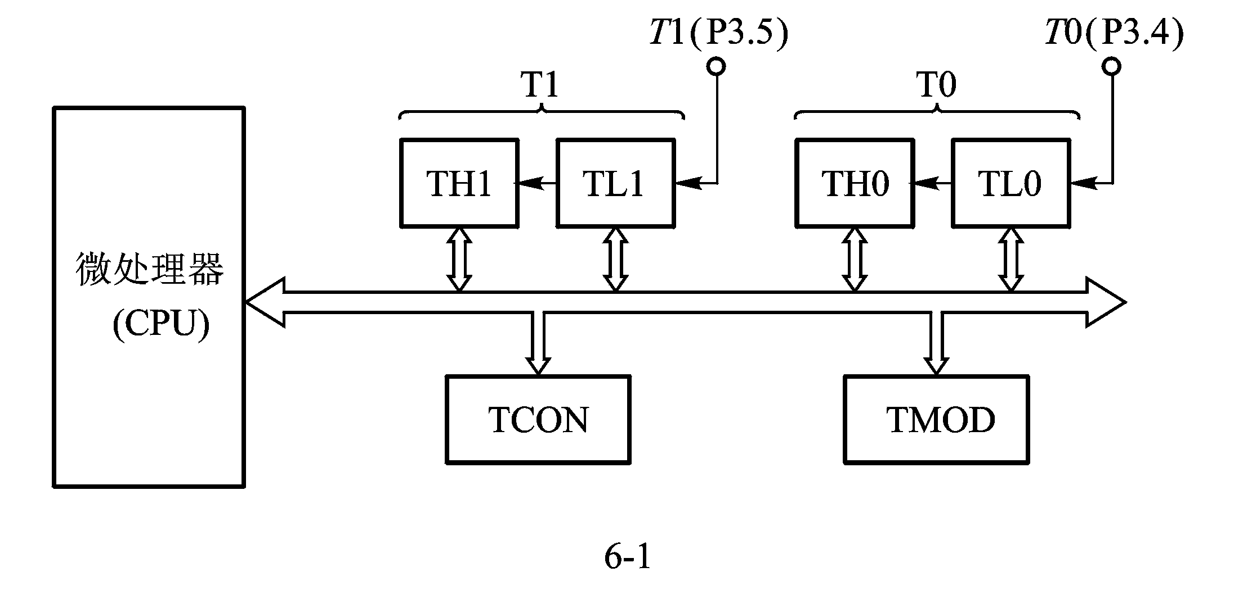
5.1 定时器/计数器的结构
TMOD：用于选择T0、T1的工作模式和工作方式。
TCON：控制T0、T1的启动和停止计数

Slide 4

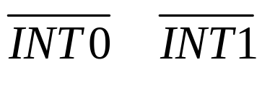


2、 工作方式控制寄存器TMOD
不可位寻址
（1）GATE——门控位
0：以TRX（X=0,1）来启动定时器/计数器运行。
1：以TRx＝1和外中断引脚( )上的高
电平来启动定时器/计数器运行。
(2) ——定时器/计数器选择
＝0，定时器
＝1，计数器

Slide 5
（3）M1、M0——工作方式选择位
M1 M0 工 作 方 式
0 0 方式0，13位定时器/计数器。
0 1 方式1，16位定时器/计数器。
1 0 方式2，8位自动重新装载
1 1 方式3，仅适用于T0，T0分成两个8 位计数器，T1停止计数。

Slide 6

2、定时器/计数器控制寄存器TCON
(1) TF1、TF0——计数溢出标志位
计数溢出，硬件置1
CPU查询方式，软件清0
CPU 中断方式，硬件清0
(2) TR1、TR0——计数运行控制位
1：启动定时器/计数器工作
0：停止定时器/计数器工作

Slide 7
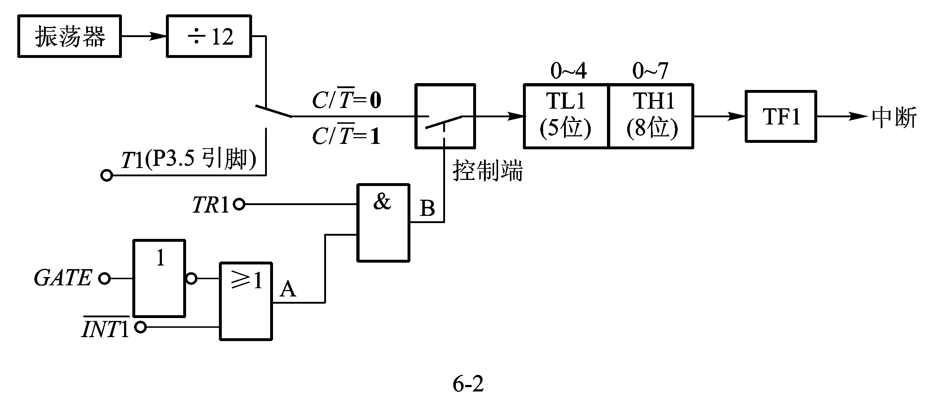
5.2 定时器/计数器的4种工作方式
方式0
从图理解：C/T*位，GATE门控位，TR1启动计数位，TF1位等

Slide 8

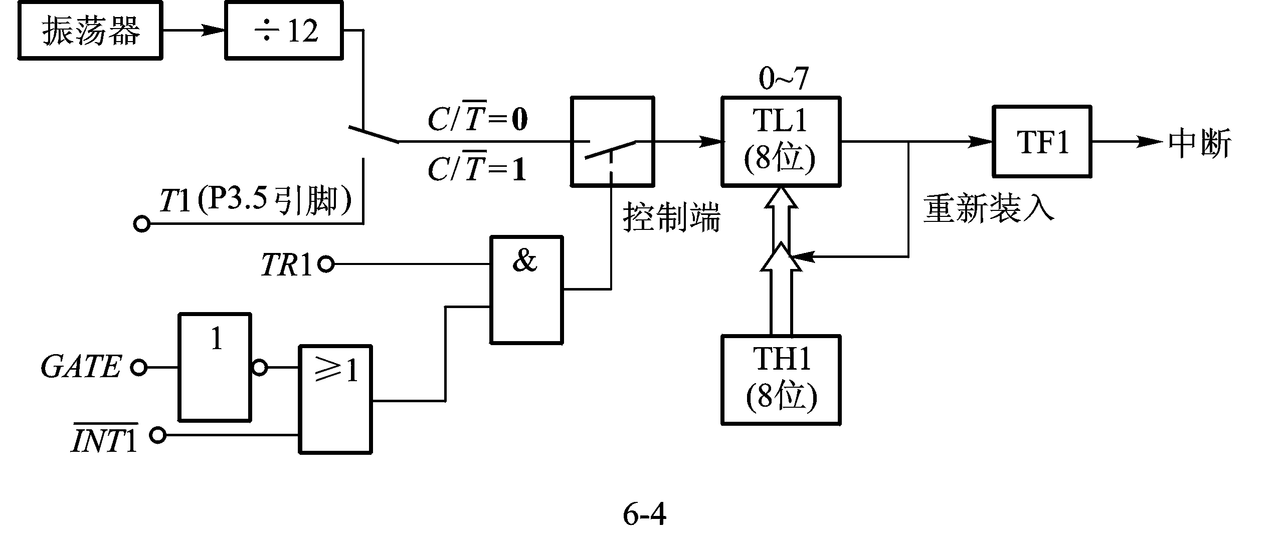
方式1
自动重装载，
用户不必重装初值
方式2

Slide 9
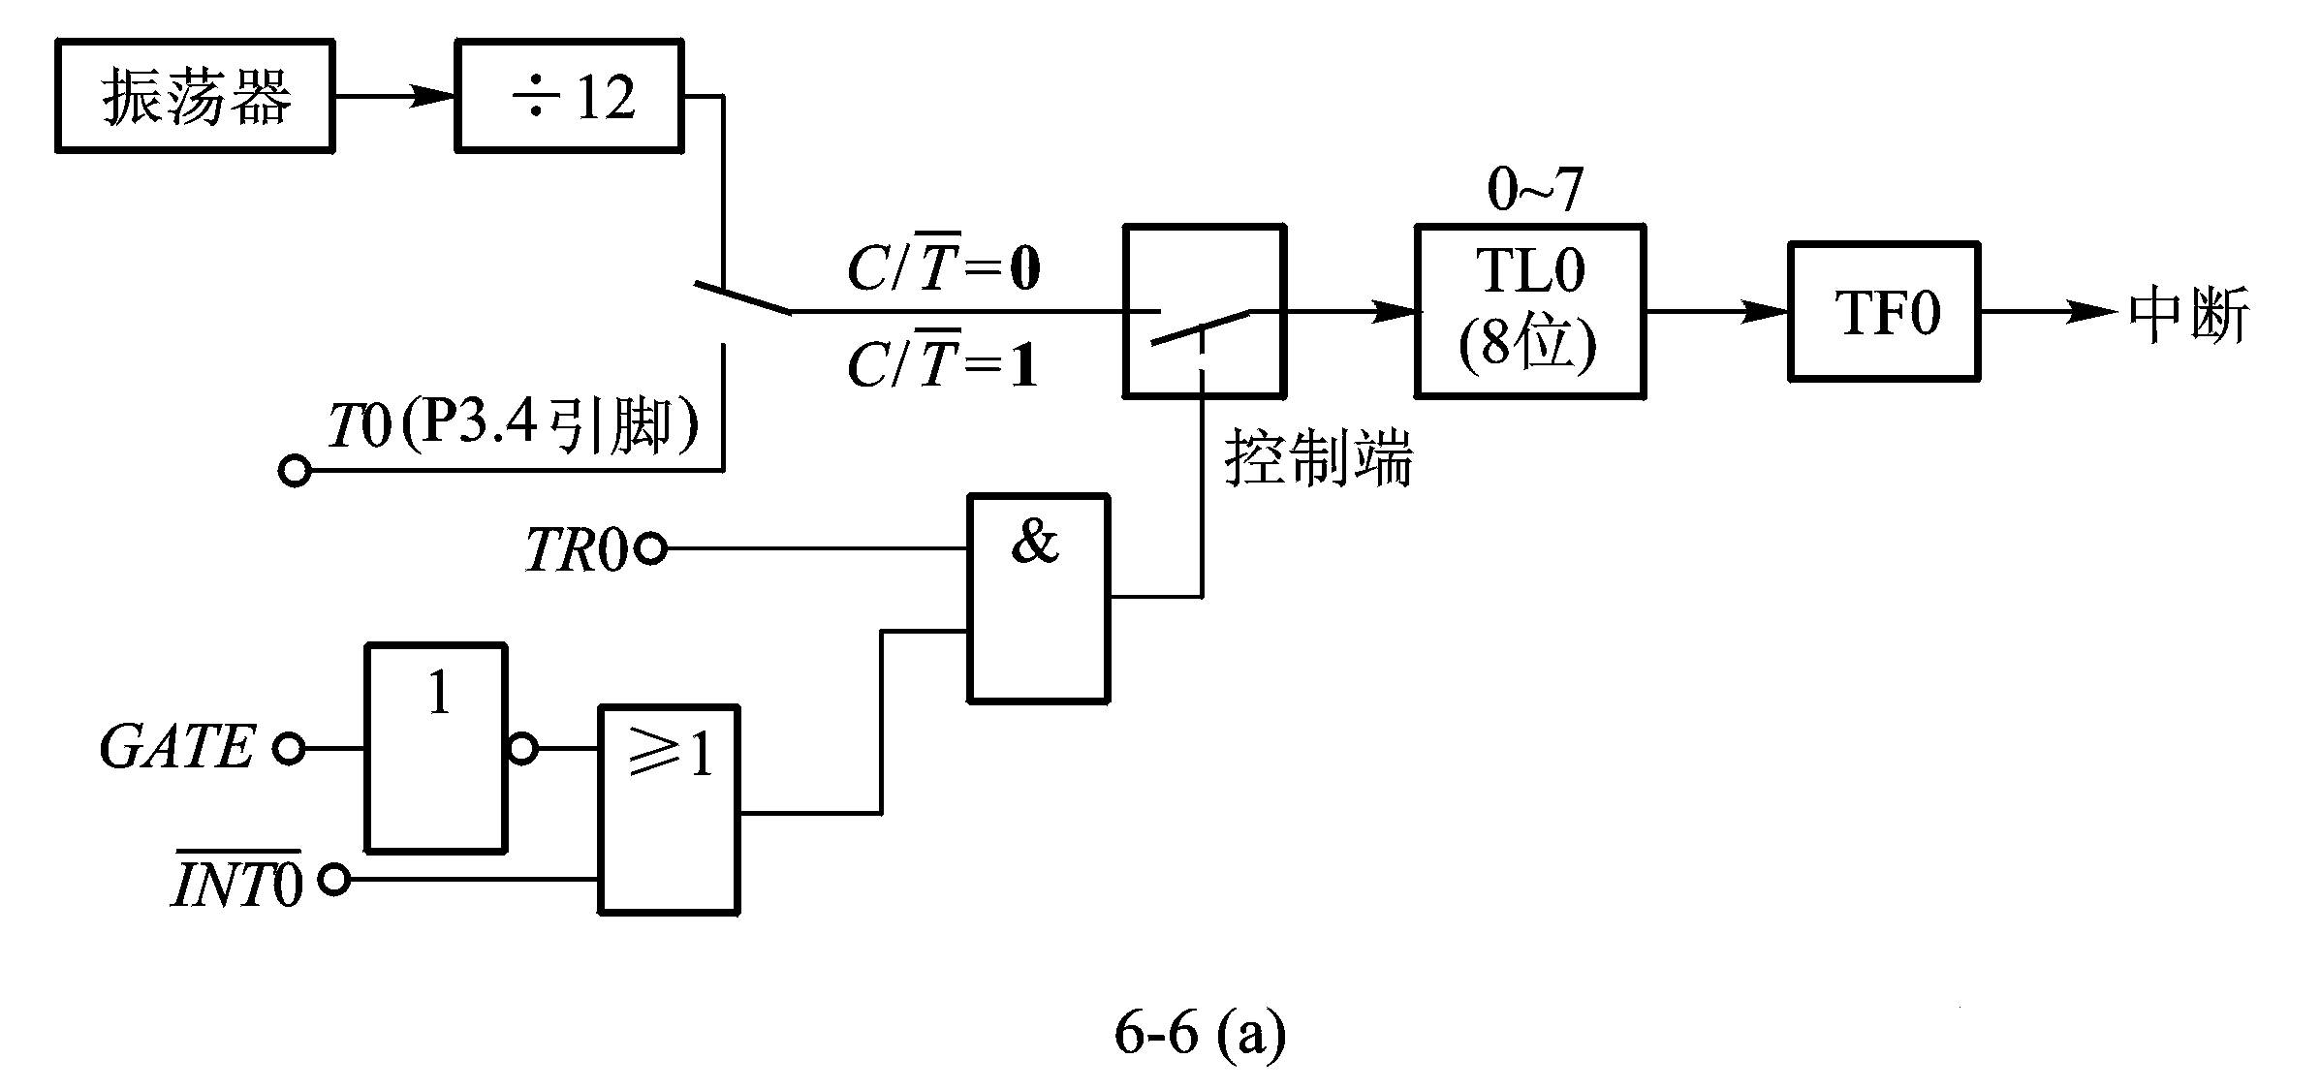
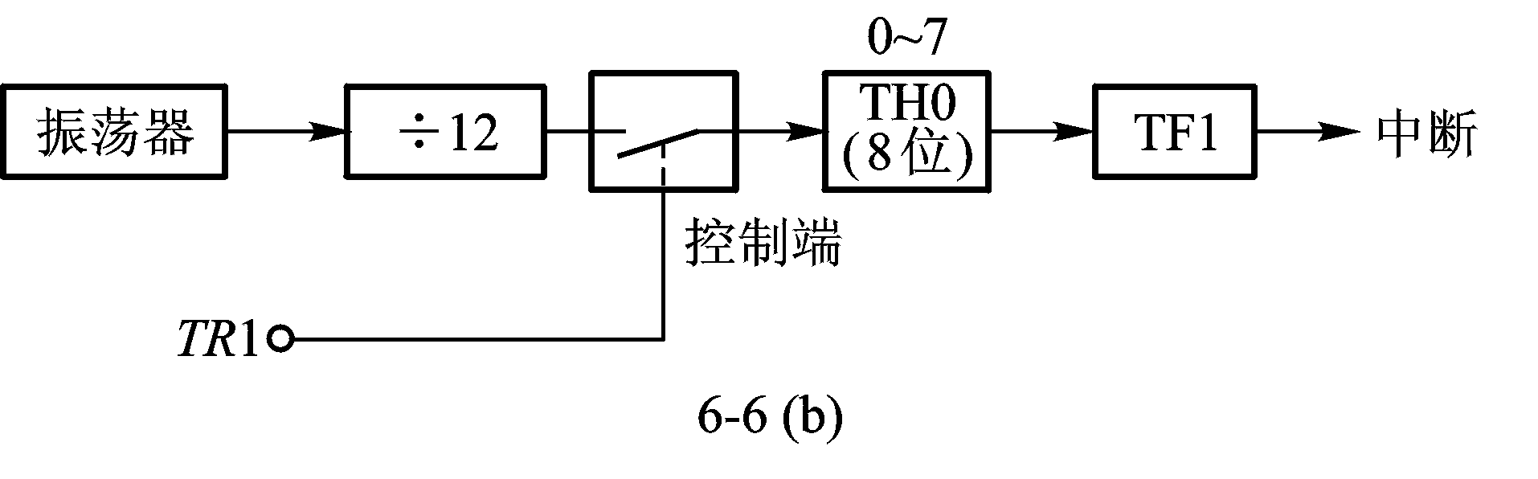
方式3 只适用于T0
独立
TL0作8位定时器/计数器
TH0占用了T1
的TF1,TR1
TH0作8位定时器

Slide 10
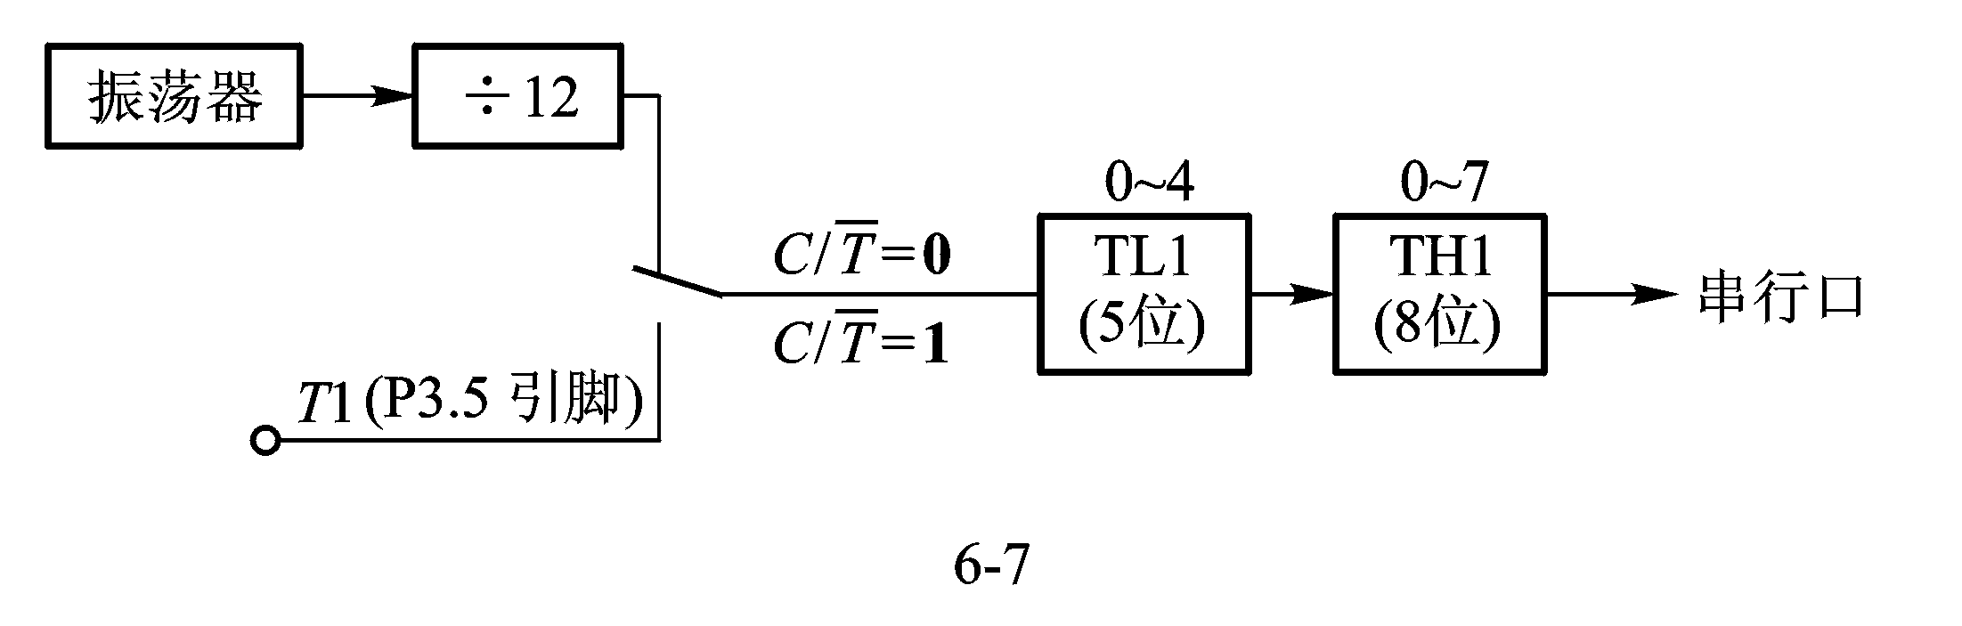
5.3 T0工作在方式3下T1的各种工作方式
T0处于方式3时，是2个独立的8位计数器，TH0占用了T1的TR1和TF1。
此时， T1可定为方式0、方式1和方式2，作为串行口的波特率发生器，或不需要中断的场合。
（1）T0在方式3下，T1工作在方式0

Slide 11
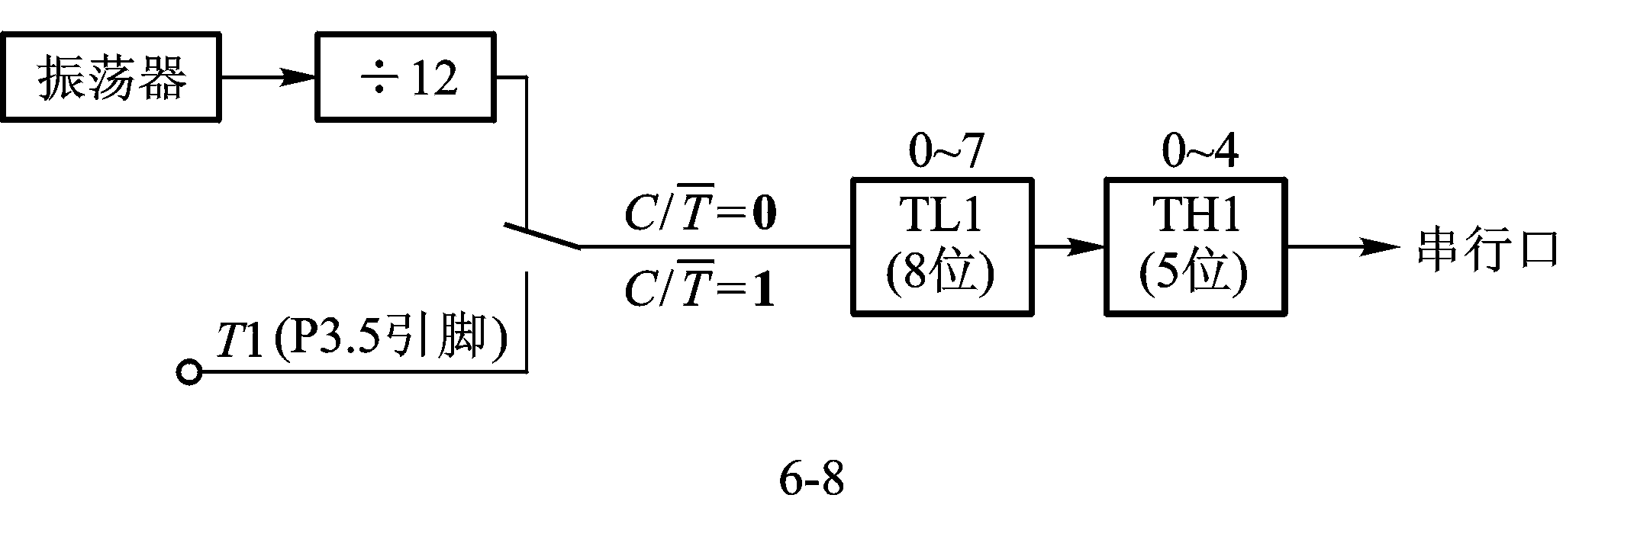
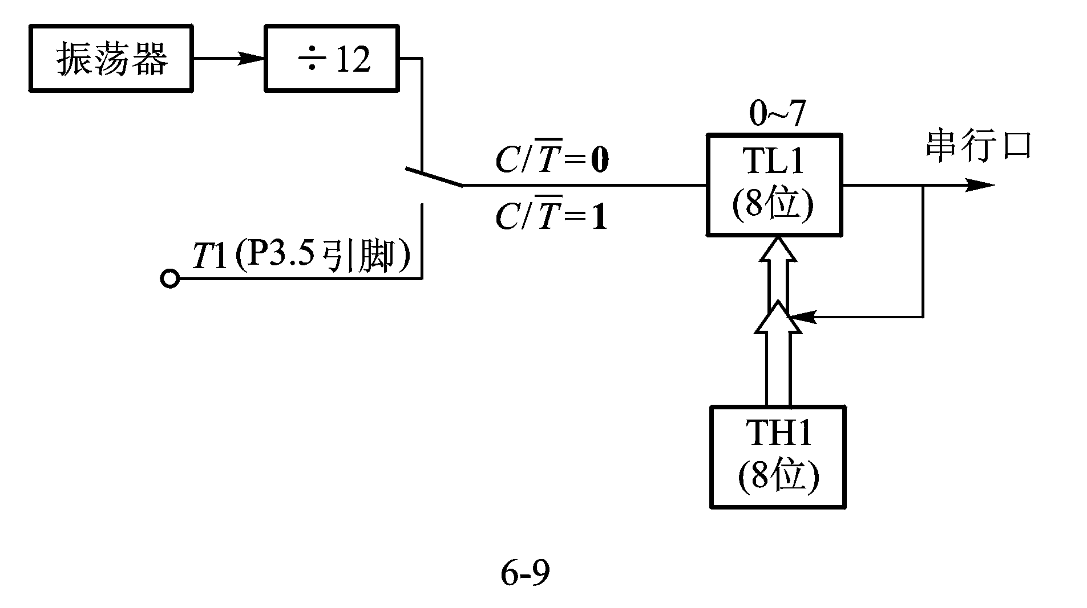
（2） T0在方式3下，T1工作在方式1
（3） T0在方式3下，T1工作在方式2
8
总结：T0工作在方式3下，
控制T1的只有2个条件：
C/T*和M1M0

Slide 12
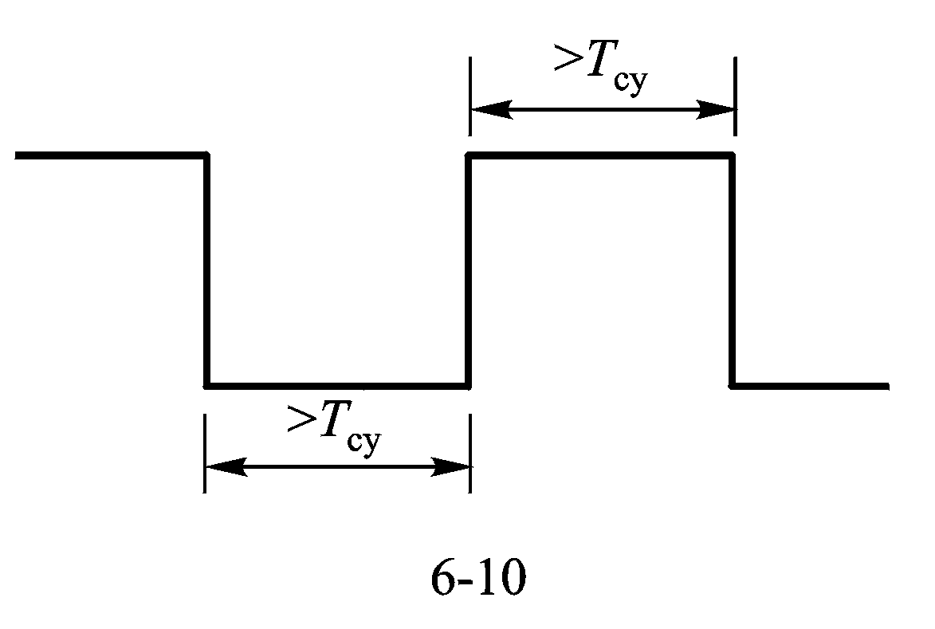
5.4 定时器/计数器对输入信号的要求
工作在计数器模式时，计数脉冲来自
∵
∴
T0(P3.4)或T1(P3.5)引脚
确认1次负跳变要花2个机器周期(24个振荡周期)
外部计数脉冲的最高频率为系统振荡器频率的1/24，且输入信号的高、低电平至少要保持一个机器周期。
外部计数脉冲
图中Tcy为机器周期

Slide 13
例:fosc=6MHz，f_{外max} =
fosc=12MHz ， ，f_{外max} =
250kHz
500KHz

Slide 14
5.5 应用举例
各种工作方式最长可定时时间的计算？
若fosc=6MHz，可计算出：
方式0 16.384ms 一般不用
方式1 131.072ms
方式2 512us
最长可定时
若fosc=12MHz？？

Slide 15
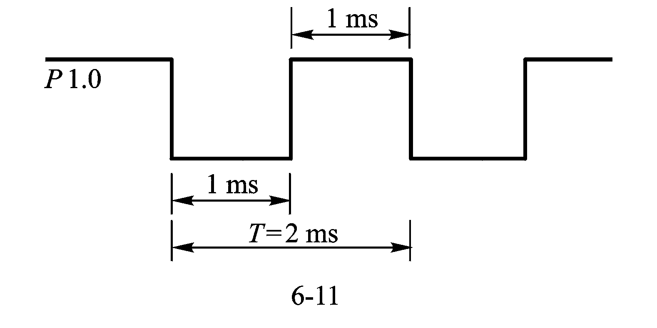
例1 假设系统时钟频率采用6MHz，要在P1.0上输出一个周期为2ms的方波，如图所示。

Slide 16
1、分析：用T0实现定时器，每隔1ms计数溢出1次，中断一次，在中断服务程序中对P1.0取反。用方式1。
2、计算初值
设初值为X，则有:
(2¹⁶-X)×2×10⁻⁶=1×10⁻³
X=65036=FE0CH
所以，T0的初值为：
TH0=0FEH TL0=0CH
3、程序如下：

Slide 17
中断方式：
ORG 0000H
AJMP MAIN
ORG 000BH
AJMP T0INT
ORG 0100H
MAIN: MOV SP,#60H
MOV TMOD,#01H
MOV TL0,#0CH
MOV TH0,#0FEH
SETB TR0
SETB EA
SETB ET0
HERE: AJMP HERE
TOINT: MOV TL0,#0CH
MOV TH0,#0FEH
CPL P1.0
RETI
查询方式：
.
.
.
.
.
.
.
loop: MOV TL0,#0CH
MOV TH0,#0FEH
SETB TR0
loop1: JNB TF0, loop1
CLR TF0
CPL P1.0
SJMP loop
初始化
别忘
别忘

Slide 18
例2: fosc=6MHz，编写定时器T0产生1秒定时的程序。

Slide 19
1、分析：方式1，100ms×10(次中断)＝1s
B作中断次数计数器，在中断服务程序中判断 (B)=?10,若＝10，定时到，关T0
2、计算初值
(2¹⁶-X)×2×10⁻⁶=100×10⁻³
得：X=3CB0H
∴ TH0=3CH TL0=0B0H
3、程序如下：

Slide 20
ORG 0000H
LJMP MAIN
ORG 000BH
LJMP T0INT
ORG 1000H
MAIN：MOV SP,#60H
MOV B,#0AH
MOV TMOD,#01H
MOV TL0,#0B0H
MOV TH0,#3CH
SETB TR0
SETB ET0
SETB EA
HERE： SJMP HERE
T0INT：MOV TL0,#0B0H
MOV TH0,#3CH
DJNZ B，LOOP
CLR TR0
LOOP： RETI

Slide 21
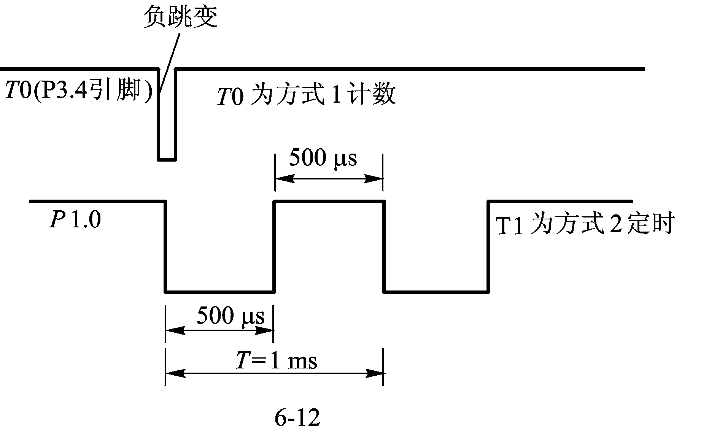
例3 ：当T0（P3.4）引脚上发生负跳变时，从P1.0引脚上输出一个周期为1ms的方波,如图所示。（系统时钟为6MHz）

Slide 22
1、分析：
T0为方式1计数，初值 0FFFFH，即外部计数输入端
T0（P3.4）发生一次负跳变时，T0溢出，
TF0＝1，T0中断。
在T0中断程序中，用户标志F0＝1，表示T0引脚已
接收负跳变。
T1定义为方式2定时。当F0=1后，开启T1定时，
500us产生一次中断，
初值(2⁸-X)×2×10⁻⁶=500×10⁻⁶
X=06H
2、程序如下：

Slide 23
ORG 0000H
LJMP MAIN
ORG 000BH
LJMP T0INT
ORG 001BH
LJMP T1INT
ORG 0100H
MAIN: MOV SP,#60H
ACALL T0T1INI
LOOP: MOV C, F0
JNC LOOP
SETB TR1
SETB ET1
HERE: AJMP HERE
；T0T1INI为T0，T1初始化子程序
；T1中断在T0发生负跳变后才开启

Slide 24
；初始化子程序
T0T1INT: MOV TMOD,#25H ；T1为方式2定时，T0为方式1计数
MOV TL0,#0FFH
MOV TH0,#0FFH
SETB TR0
SETB ET0
MOV TL1,#06H
MOV TH1,#06H
CLR F0
SETB EA
RET
T0INT: CLR TR0 ;T0中断程序
SETB F0
RETI
T1INT: CPL P1.0 ；T1中断程序，初值不用重装
RETI

Slide 25
例4： 利用T1的方式2对外部信号计数，要求每计满100个数，将P1.0取反。
解：初值
X=2⁸-100=156=9CH
程序如下：

Slide 26
ORG 0000H
LJMP MAIN
ORG 001BH
CPL P1.0
RETI
ORG 0100H
MAIN: MOV TMOD,#60H
MOV TL0,#9CH
MOV TH0,#9CH
SETB TR1
SETB EA
SETB ET1
HERE: AJMP HERE

Slide 27
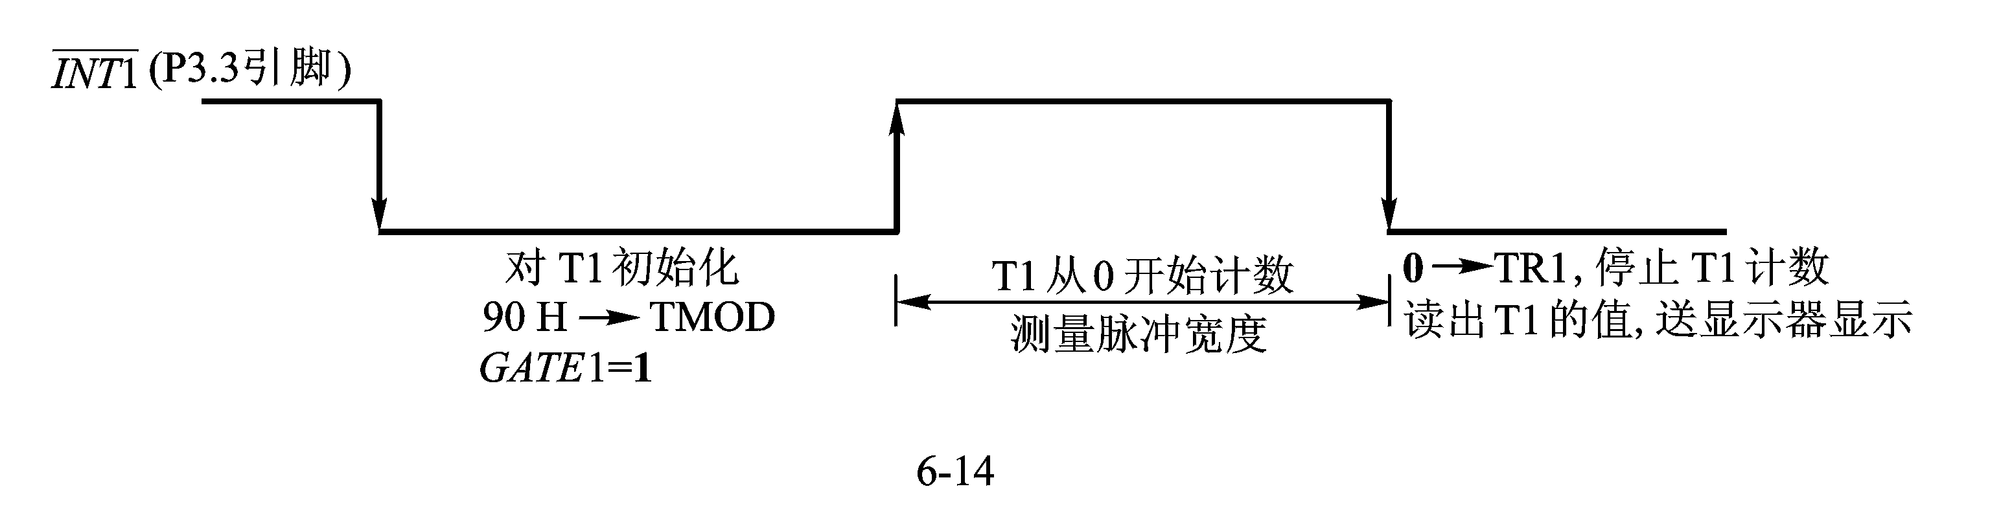
例5 门控制位GATE的应用—测量正脉冲宽度
当GATE＝1；TR1=1时，引脚INT1*（P3.3）上的高电平来
启动计数
初值设为0，则计数停止时（即 时）THxTLx的值反应正脉冲的宽度（机器周期数表示）。

Slide 28
测量正脉冲宽度程序：
ORG 0000H
AJMP MAIN
ORG 0100H
MAIN: MOV SP,#60H
MOV TMOD,#90H
MOV TL1,#00H
MOV TH1,#00H
LOOP0: JB P3.3, LOOP0
SETB TR1
LOOP1: JNB P3.3,LOOP1
LOOP2: JB P3.3,LOOP2 ；此时在计数
CLR TR1 ；关计数
MOV A,TL1
HERE: AJMP HERE
显示部分

